Slide 1





Slide 2


Chia sẻ về việc thực hiện kế hoạch "Ngày cuối tuần yêu thương".
Kể lại những khoảnh khắc hạnh phúc bên gia đình.

Slide 3



Slide 4
Liệt kê những nơi ta có thể đi, đến cũng gia đình để thay vào lời bài hát
Mình đi đâu thế bố ơi?
Đi công viên hay xem ca nhac?
Đi xem kịch hay đi hay đi siêu thị?
Đi thư viện hay đi du lịch?
Đi về quê hay đi ăn chè? Oh yeah
Notes:
Trong tuần qua, các em đã cùng người thân thực
hiện kế hoạch "Ngày cuối tuần yêu thương"z cùng làm gì đó, cùng đi đâu đó,. . . Mỗi hoạt
động chung như thể sẽ giúp các thành viên trong gia đình xích lại gần nhau hơn, thấu hiểu và yêu quý nhau hơn.

Slide 5
KHÁM PHÁ

Slide 6

Hoạt động 1: Chia sẻ về việc thực hiện kế hoạch "Ngày cuối tuần yêu thương"

Slide 7

Kể về ngày cuối tuần yêu thương của gia đình em
Địa điểm gia đình em đã đến
Hoạt động gia đình em đã cùng làm

Slide 8
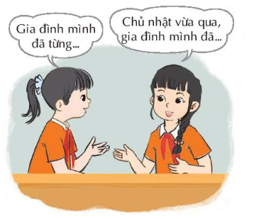

Slide 9



Nêu những hoạt động thú vị của các bạn mà em học hỏi

Slide 10
Cùng lập danh mục các điểm đến mà gia đình có thể tham khảo cho các “Ngày cuối tuần yêu thương” trong tương lai.
Gợi ý:
Hiệu sách
Vườn bách thảo
Thủy cung
Công viên
Bảo tàng
Khu du lịch

Slide 11



KẾT LUẬN
Việc thưc hiện một hoạt động có thể không diễn ra theo đúng kế hoạch, chúng ta phải thay đổi, điều chính kế hoạch tuỳ vào tình hình thực tế. Tuy nhiên, điều quan trọng nhất mà ta nhận được sau quá trình thực hiện hoạt động là niềm vui và sự gắn kết gia đình

Slide 12


Slide 13
Hoạt động 2. Sắm vai xử lí tình huống để đưa ra ý tưởng tổ chức hoạt động chung cho gia đình

Slide 14
Thảo luận để đưa ra những ý tưởng tổ chức hoạt động chung cho gia đình
Tình huống 1: Tháng tới bà nội của Ly sẽ trò 70 tuổi. Gia đình Ly muốn làm một điều đặc biệt để mừng thọ bà. Hãy sắm vai các thành viên của Ly để đưa ra những ý tưởng tổ chức lễ mừng thọ.
Tình huống 2: Sắp đến ngày Phụ nữ Việt Nam 20 – 10, Thành cùng bố và em trai muốn làm một điều bất ngờ cho bà và mẹ. Hãy sắm vai các thành viên nam trong gia đình Thành để đưa ra ý tưởng chuẩn bị cho ngày lễ.

Slide 15


HOẠT ĐỘNG NHÓM 6
- Đại diện nhóm bốc thăm tình huống.
- Các nhóm thực diện sắm vai với tiêu chí được chọn trở thành “Diễn viên xuất sắc” của lớp:
Cách xử lý tình huống phù hợp.
Biểu cảm gương mặt phù hợp với tình huống.
Nét diễn đa dạng, sáng tạo.

Slide 16
Tiêu chí:
Nét mặt của các diễn viên nhí.
Cử chỉ của các diễn viên nhí.
Giọng điệu phù hợp với tình huống.
Cách giải quyết tình huống hợp lý.

Slide 17


Notes:
GV gõ tên vào khung trên BÀI GIẢNG ĐANG TRÌNH CHIẾU luôn mà không cần phải thoát ra. (KHI ĐANG TRÌNH CHIẾU GV CLICK CHUỘT VÀO KHUNG VÀ GÕ)

Slide 18



Notes:
GV gõ tên vào khung trên BÀI GIẢNG ĐANG TRÌNH CHIẾU luôn mà không cần phải thoát ra. (KHI ĐANG TRÌNH CHIẾU GV CLICK CHUỘT VÀO KHUNG VÀ GÕ)

Slide 19

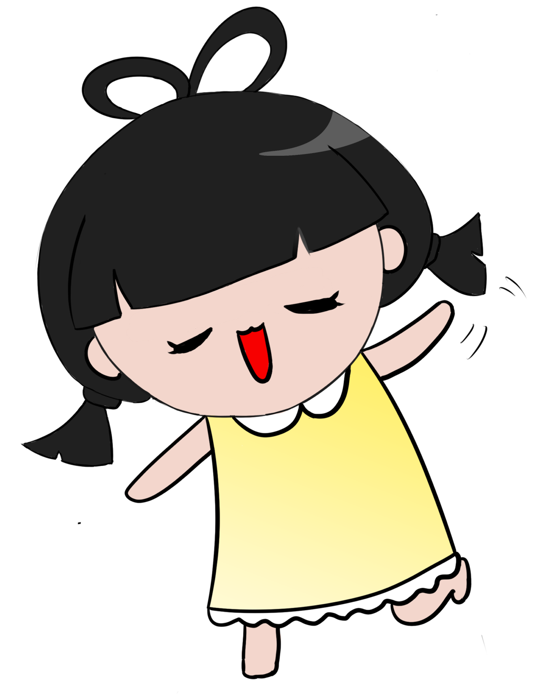
Notes:
GV gõ tên vào khung trên BÀI GIẢNG ĐANG TRÌNH CHIẾU luôn mà không cần phải thoát ra. (KHI ĐANG TRÌNH CHIẾU GV CLICK CHUỘT VÀO KHUNG VÀ GÕ)

Slide 20

Phỏng vấn các nhân vật về cảm xúc của nhân vật khi tham gia hoạt động.
Thưa ông, ông là ông nội của cháu Ly ạ? Ông có thích ý định của Ly là tổ chức lễ mừng thọ cho bà nội không ạ?

Slide 21
KẾT LUẬN
Mỗi nhóm đều có những ý tưởng sáng tạo cho các hoạt động chung của cả gia đình trong các ngày lễ đặc biệt. Hi vọng nếu có dịp, các em sẽ cùng người thân thực hiện được ý tưởng ngày hôm nay để gia đình thêm gắn kết và mang lại niềm vui bất ngờ cho thành viên trong gia đình.

Slide 22


Slide 23



Cùng với người thân lựa chọn một địa điểm để đến vào ngày cuối tuần gần nhất.

Slide 24








SINH HOẠT LỚP

Slide 25







Slide 26


Slide 27

Ưu điểm:

Slide 28
Hạn chế:

Slide 29
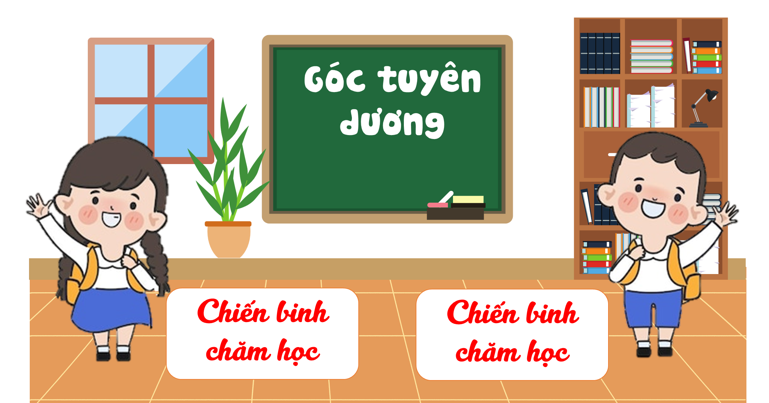

Slide 30





Chúc mừng sinh nhật Tháng…

Slide 31








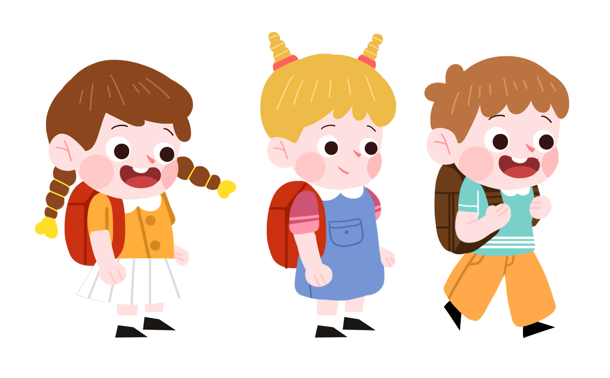
Chủ đề tuần 18:

Slide 32
Hoạt động 3: Chia sẻ thu hoạch sau trải nghiệm.

Slide 33

Em đã cùng gia đình đi đến đâu và tham gia hoạt động chung gì? Em thấy hạnh phúc nhất khi nào?
Lựa chọn một cách tái hiện khoảnh khắc hạnh phúc ấy
Chia sẻ với các bạn khoảnh khắc hạnh phúc của em
Chia sẻ trong nhóm

Slide 34

Mỗi khoảnh khắc hạnh phúc bên gia đình luôn là điều tuyệt vời nhất chúng ta có được.

Slide 35
Hoạt động 4: Thiết kế góc triển lãm "Những khoảnh khắc hạnh phúc của gia đinh"

Slide 36
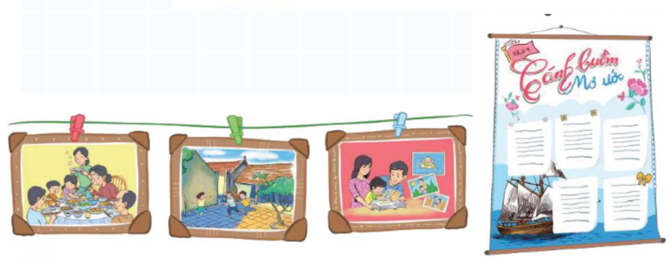
Trang trí, dán các sản phẩm làm thành góc "Những khoảnh khắc hạnh phúc của gia đình".

Slide 37
Mỗi khoảnh khắc hạnh phúc sẽ giúp các thành viên trong gia đình yêu thương nhau và có thêm động lực để vượt qua những khó khăn và những nỗi buồn.

Slide 38




